Slide 1

9 欢庆

Slide 2
欢
庆

Slide 3


xiàn zhì jié qìng
献
帜
洁
庆
zòu qǔ yì
曲
奏
亿

Slide 4

庆祝
欢乐
欢庆
乐曲
祖国
旗帜
歌曲
洁白
献上
整洁
奏起
十三亿
欢乐lè
乐yuè曲

Slide 5
祖国 献给 旗帜 洁白 洁净 弹奏
美好 十三亿
lè
yuè
欢乐 乐曲
大海奏起欢乐的乐曲。

Slide 6
旗帜
区分音近形近字需要部首来帮忙！
其 棋 旗
棋
（ ）他 下（ ） 国（ ） 红（ ） 跳（ ）
其
棋
旗
旗
只 识 帜
旗（ ） （ ）要 认（ ） 知（ ） 一（ ）鸟
帜
只
识
识
只

Slide 7


9、欢 庆
田野献上金黄的果实，
枫林举起火红的旗帜，
蓝天飞着洁白的鸽子，
大海奏起欢乐的乐曲。
十三亿孩子
欢庆这美好的日子，
十月一日———
祖国妈妈的生日。

Slide 8
金黄的果实
火红的旗帜
洁白的鸽子
欢乐的乐曲
美好的日子

Slide 9
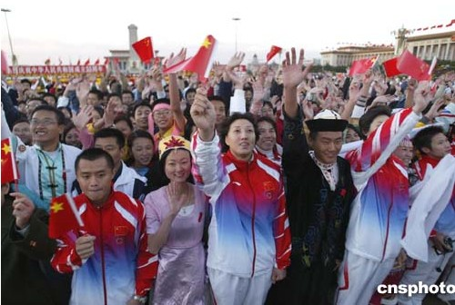
十三亿孩子 欢庆这美好的日子,
十月一日—— 祖国妈妈的生日。

Slide 10
十三亿孩子 欢庆这美好的日子,
十月一日—— 祖国妈妈的生日。

Slide 11
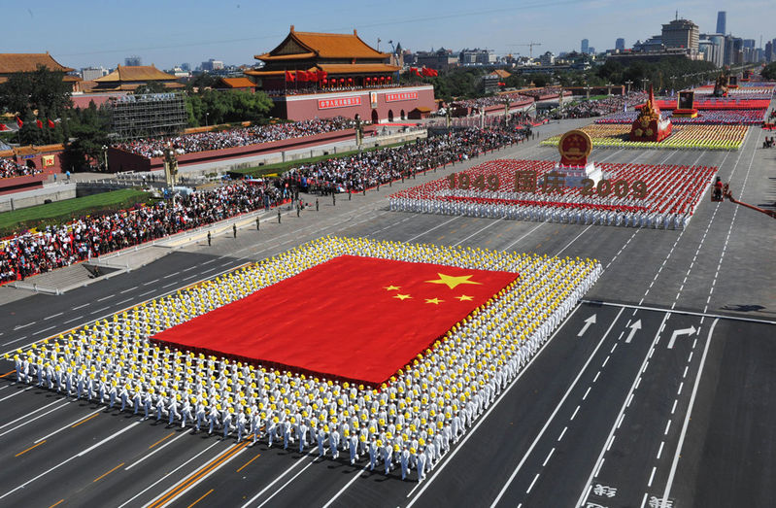

Slide 12
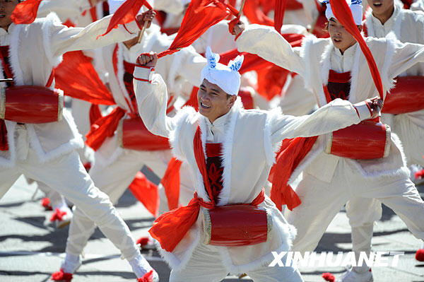

Slide 13
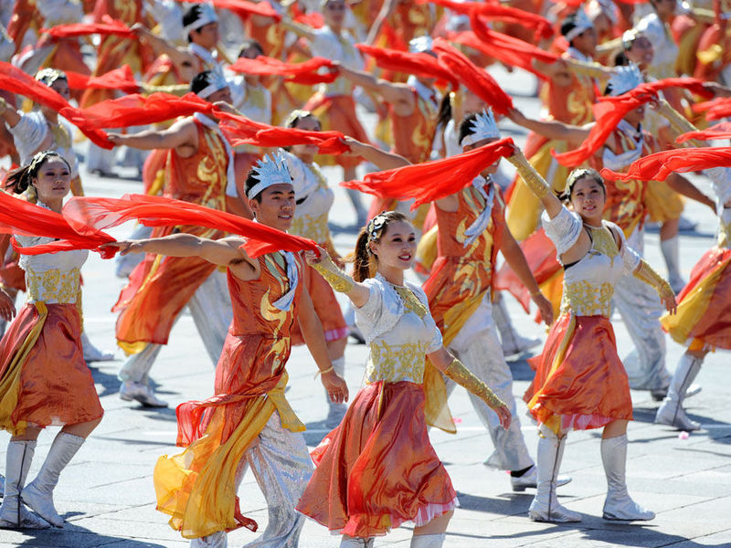

Slide 14
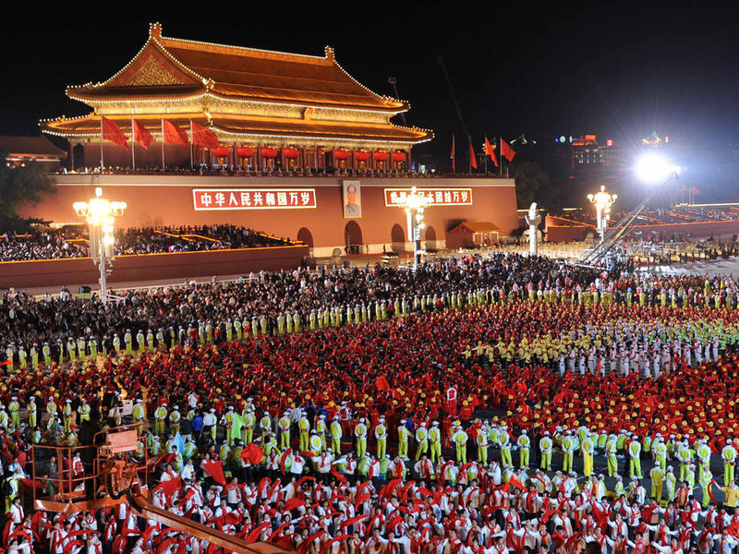

Slide 15
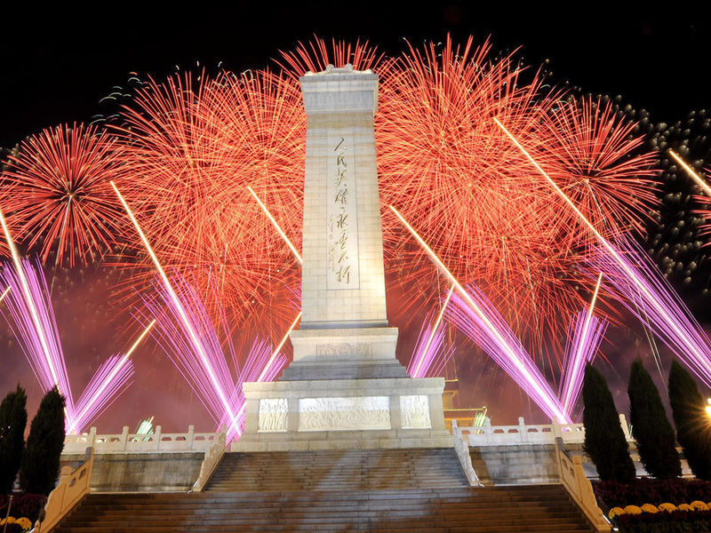

Slide 16
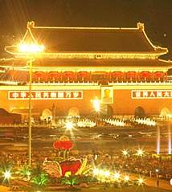
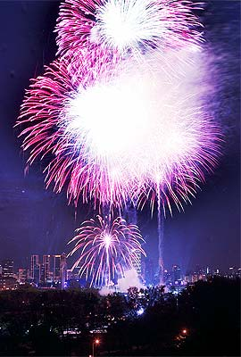

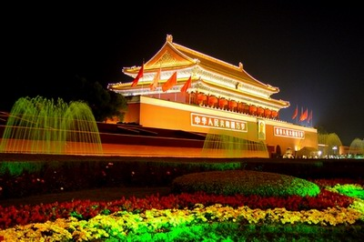
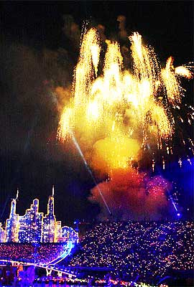

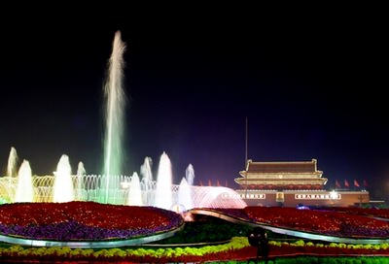
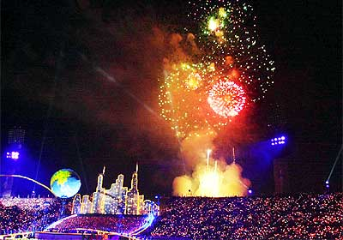
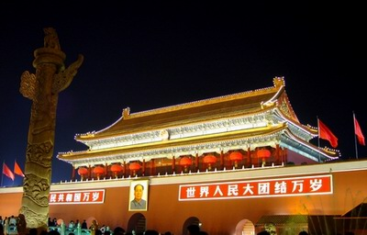
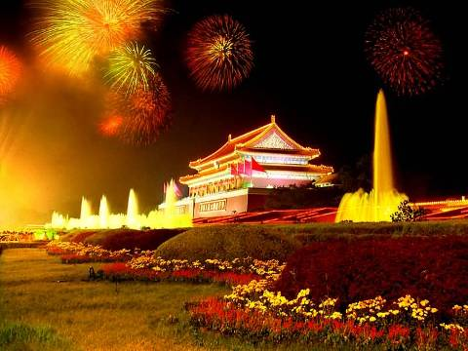
举国欢庆

Slide 17
十三亿孩子 欢庆这美好的日子,
十月一日—— 祖国妈妈的生日。

Slide 18



田野献上金黄的果实
枫林举起火红的旗帜
蓝天飞着洁白的鸽子
大海奏起欢乐的乐曲

Slide 19


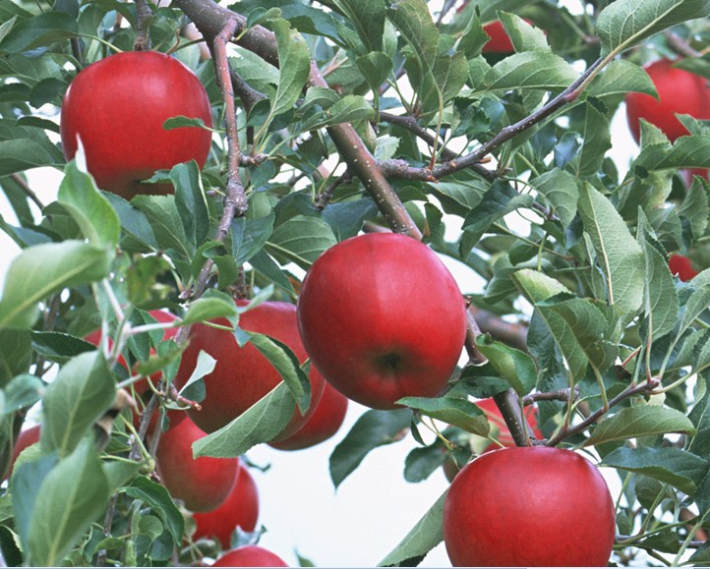
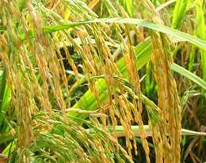
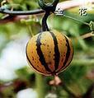


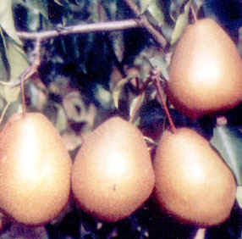
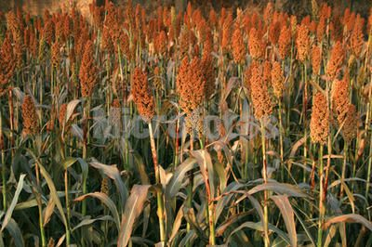

田野献上金黄的果实

Slide 20
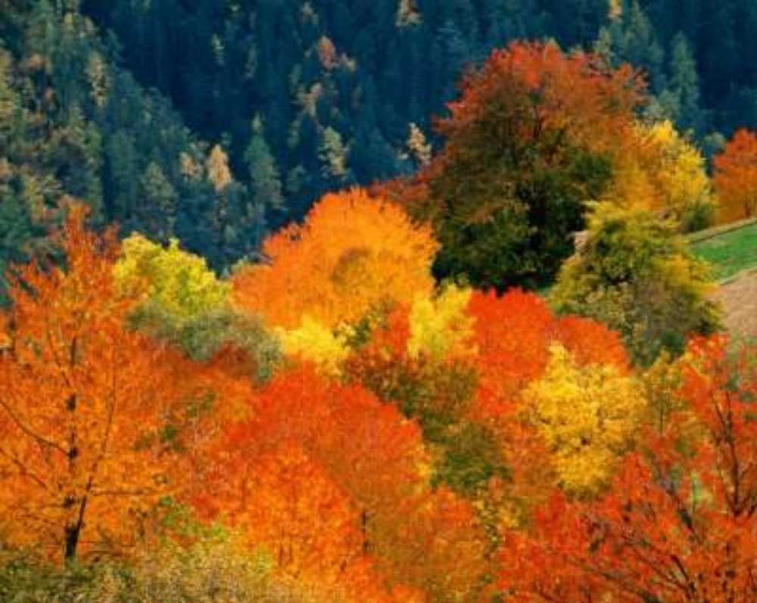

枫林举起火红的旗帜

Slide 21
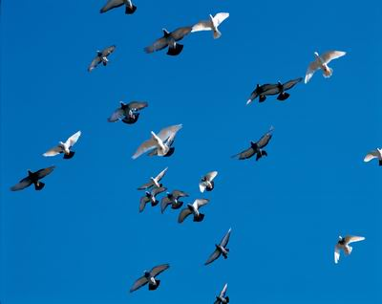
蓝天飞着洁白的鸽子

Slide 22
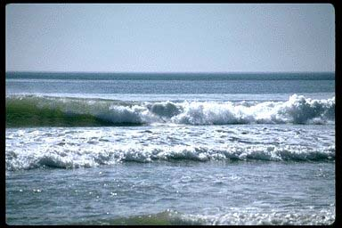
大海奏起欢乐的乐曲

Slide 23
9、欢 庆
田野献上金黄的果实，
枫林举起火红的旗帜，
蓝天飞着洁白的鸽子，
大海奏起欢乐的乐曲。
十三亿孩子
欢庆这美好的日子，
十月一日———
祖国妈妈的生日。

Slide 24

我能行
搜集歌颂祖国的歌曲,读读
歌词并唱一唱
为祖国妈妈做一张贺卡,
并写上最美的祝福

